Slide 1


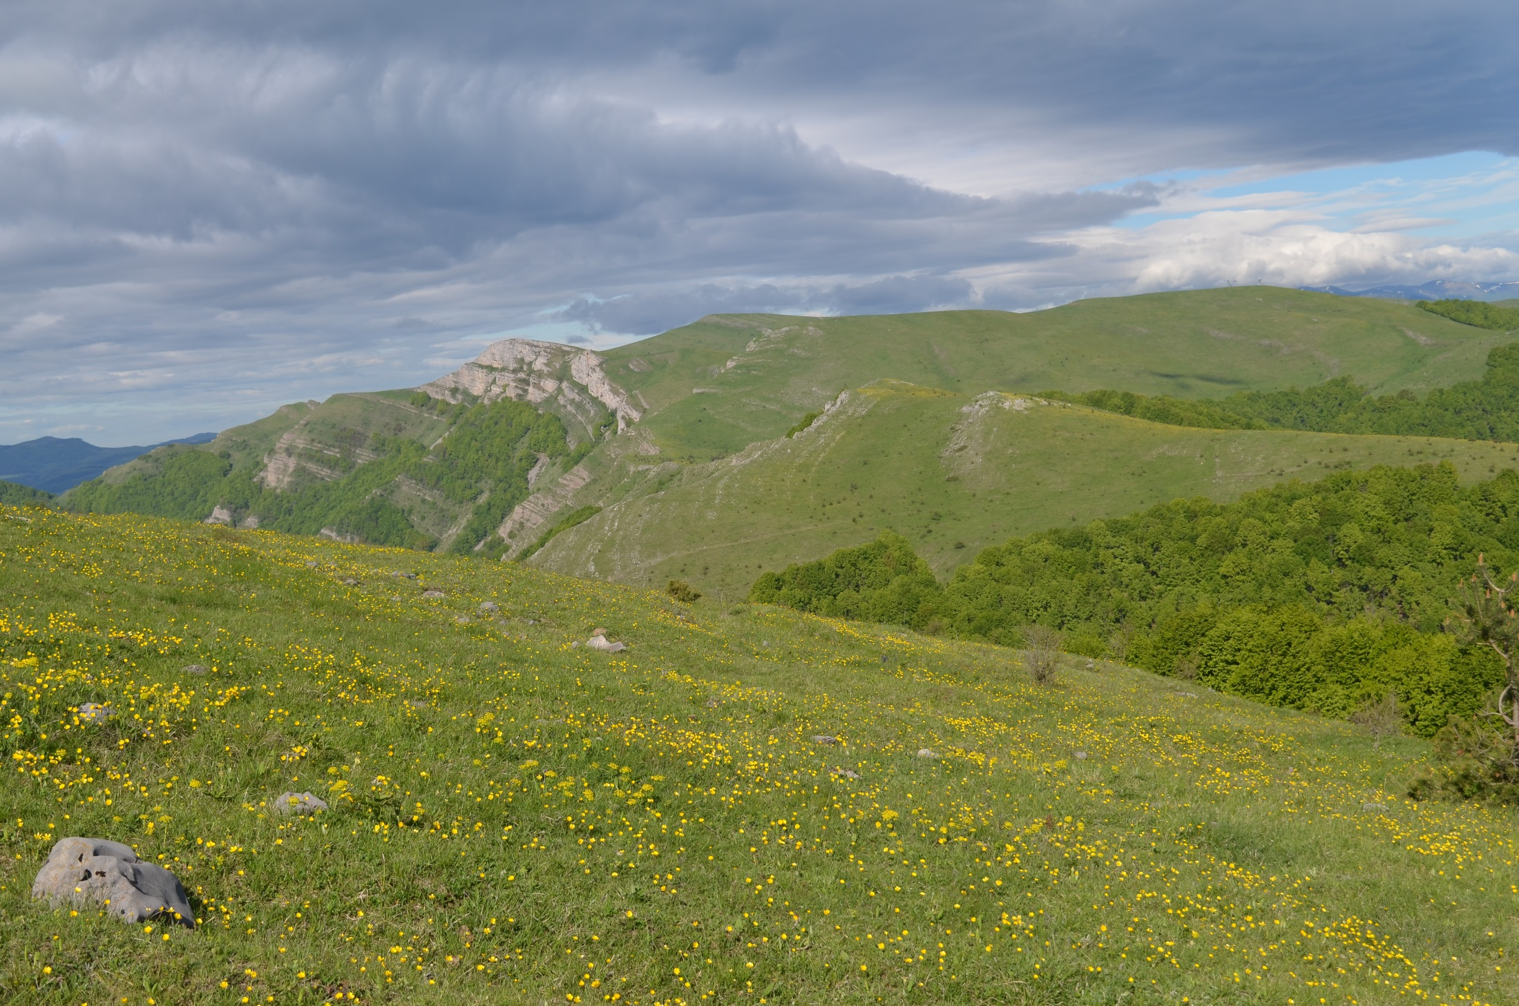
проект:
Организиране и провеждане на информационна кампания за Натура 2000 зоните на територията на област с административен център Враца
06.10.2020
инж. Николай Ненчев, Дирекция на ПП „Врачански Балкан“

Slide 2
Обща информация
Процедура: ОП „Околна среда 2014-2020 г.“
Приоритетна ос: НАТУРА 2000 и биоразнообразие,
Процедура: Споделена визия за екологичната мрежа Натура 2000 в България BG16M1OP002-3.019
Бенефициент: Дирекция на Природен парк „Врачански Балкан“
https://www.eufunds.bg/

Slide 3

Обща информация
Начало: 15 юли 2020
Край: 15 януари 2022
Продължителност: 18 месеца
Стойност: 71 400 лв. от които 60 690.00 лв. европейско и
10 710.00 лв. е национално съфинансиране.

Slide 4
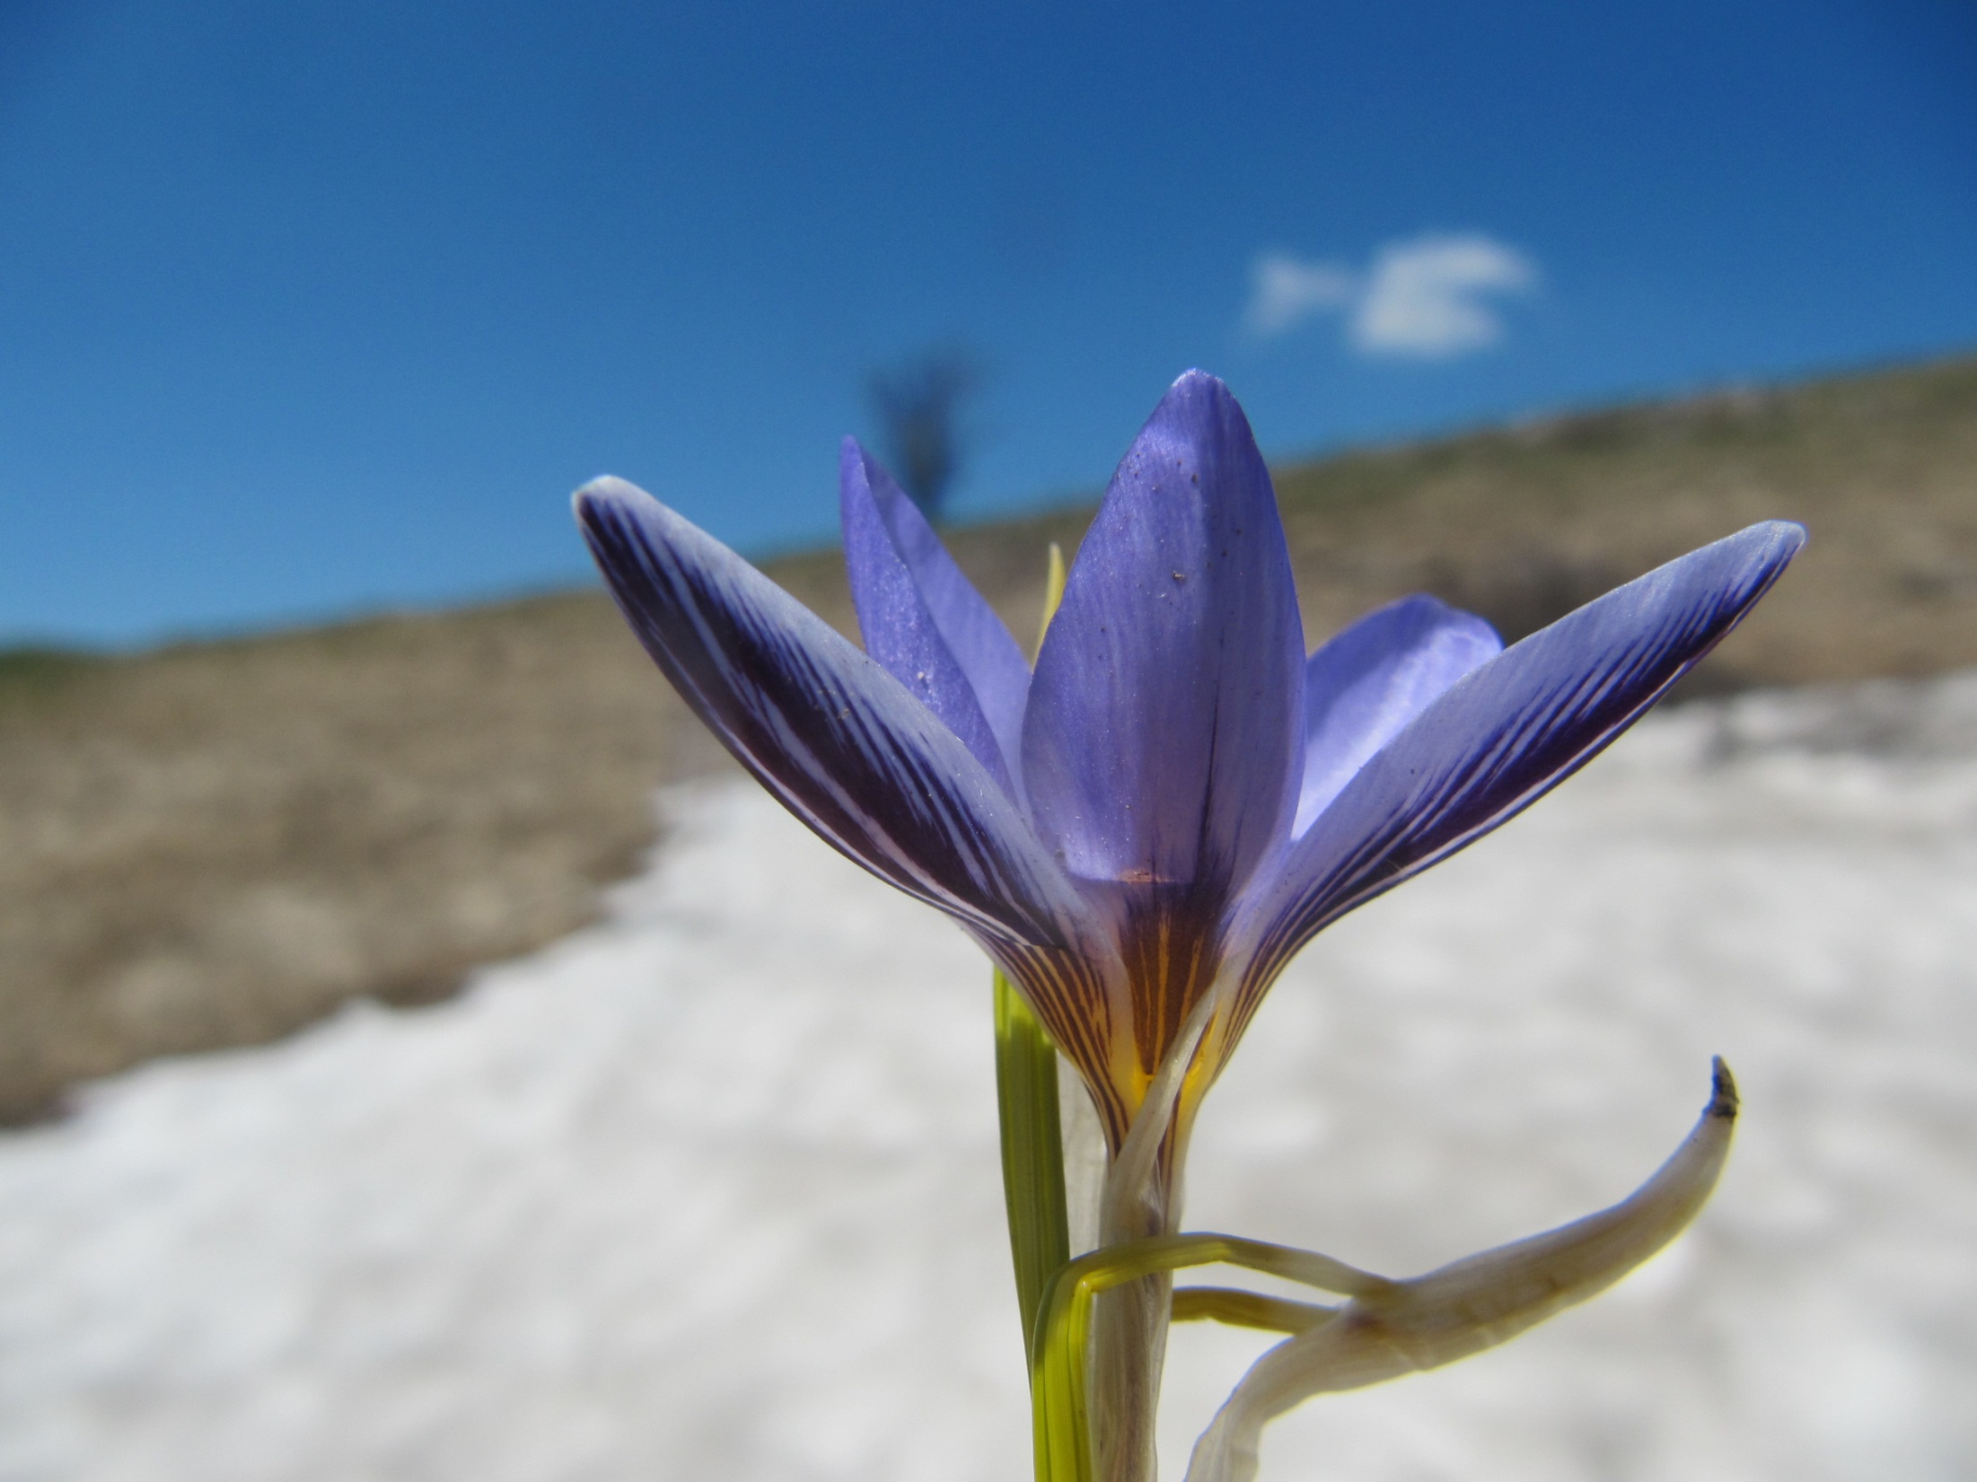
Цели на проекта
Обща цел:
Изграждане, развитие и поддържане на споделена визия за екологичната мрежа Натура 2000 в област Враца, чрез планиране, организиране и провеждане на регионална информационна кампания.

Slide 5
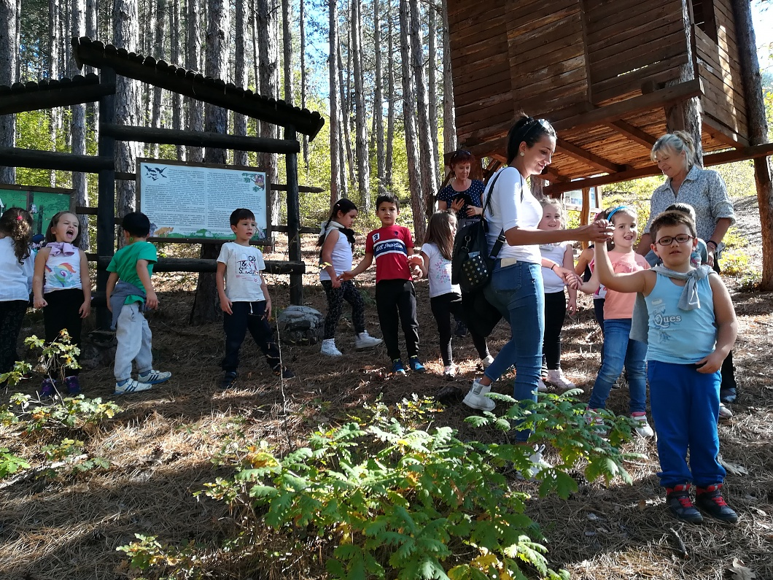
Конкретни цели:
1. Изграждане и развитие на капацитет, знания и умения на заинтересованите страни от общините Враца, Мездра, Козлодуй и Роман за използване на възможностите на Натура 2000 зоните за планиране и организиране на икономически дейности.
2. Повишаване на информираността, задържане на интереса и стимулиране на гражданското участие на широката общественост от област Враца в инициативи свързани с мрежата Натура 2000 и конкретните защитени зони в четирите целеви общини и създаване на условия за осмислянето на ролята на мрежата в развитието на местните общности.

Slide 6
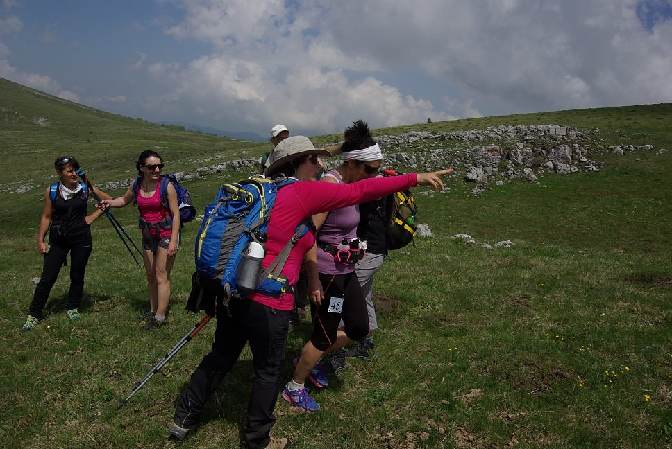
Дейност 1: Организиране и планиране на информационна кампания, свързана с Натура 2000 на територията на област Враца и медийно отразяване
Планиране на информационната кампания
Създаване на медийни партньорства и медийно отразяване на кампанията
Провеждане на експедиентски пътувания.

Slide 7


Дейност 2: Изработване и доставка на информационни и рекламни материали за нуждите на кампанията
1. Рекламни материали: чадъри, папки, дъждобрани, магнити, тениски и др. с логото на програмата с цел популяризиране сред заинтересованите лица, деца и ученици;
2. Информационни материали - брошура за защитените зони в област Враца; постери с местообитания/животни; 4 вида листовки за защитените зони в съответните общини;

Slide 8

Дейност 3: Организиране и провеждане на информационна кампания - информационни срещи със заинтересованите страни по общини
Предвидени са четири еднодневни информационни срещи в целевите общини на кампанията.
На всяка една от срещите ще бъдат поканени представители на местни/регионални власти, селскостопански производители и стопани, собственици и арендатори на земеделски земи и гори, ловци и др. според спецификата на общината и зоните от Натура 2000.

Slide 9
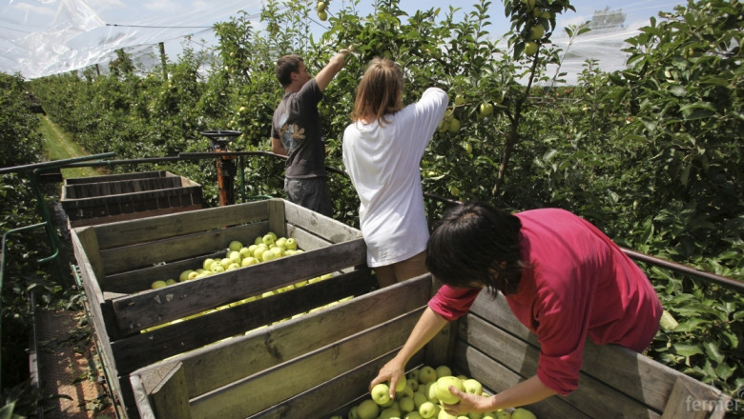
Дейност 3: Организиране и провеждане на информационна кампания - информационни срещи със заинтересованите страни по общини
Теми:
защитените зони в общината и техните специфики и възможности за генериране на ползи от целевата група;
подходящи добри практики и бизнес модели, приложими за зоните от общината.
информация за предстоящото планиране и управление на защитените зони и възможностите за участие на заинтересованите страни в тези процеси.

Slide 10
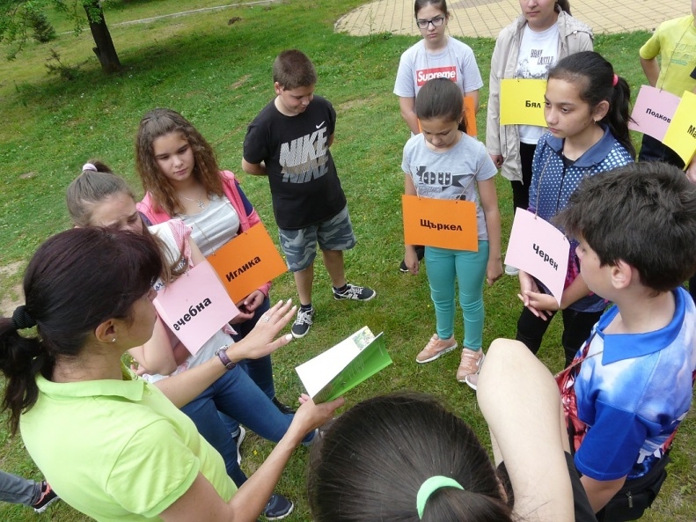
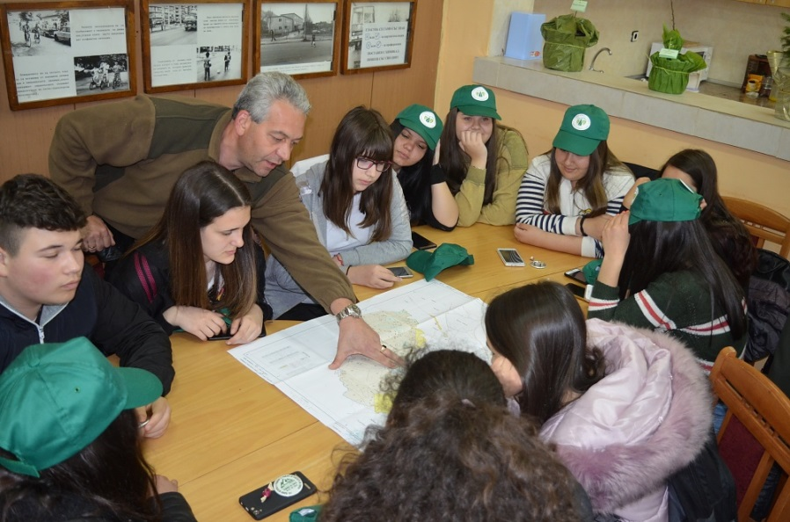
Дейност 4: Организиране и провеждане на информационна кампания - Натура 2000 за деца и ученици
1.Информационна кампания с ученици от 5-ти до 7-ми клас. Ще бъдат организирани и проведени два вида събития в целевите общини:
провеждане на информационни игри.
провеждане на четири еднодневни пленера.
2. Информационна кампания с ученици от 8-ми до 12-ти клас в Младежки еко лагер с. Очин дол

Slide 11
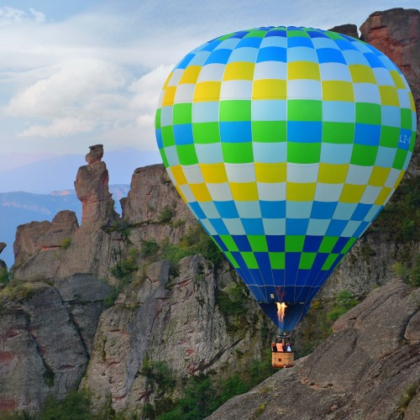
Дейност 5: Организиране и провеждане на информационна кампания – широка общественост
1. Осигуряване на материално-техническа база за кампанията.
2. Провеждане на информационна кампания с широката общественост.
Това ще бъдат едно или няколко дневни събития на които присъстват от голям брой посетители. Самата кампания ще бъда ориентирана към всички възрасти с използването на максимален набор от инструменти на въздействие.

Slide 12
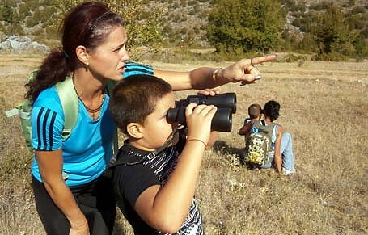
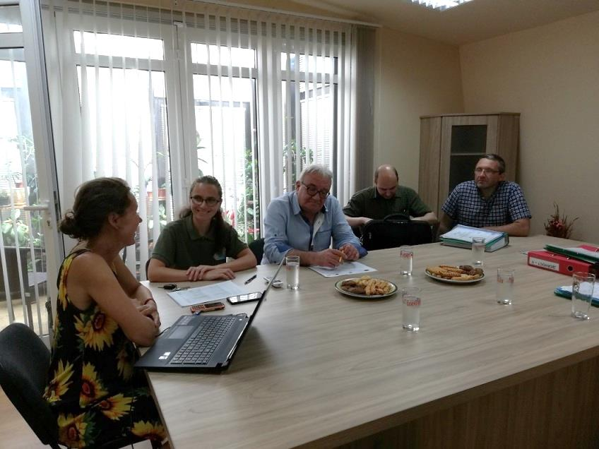
Други дейности
Дейност 6: Организация и управление на проекта.
Тук се включват дейности по информация и комуникация.
Дейност 7: Спомагателни дейности - подготовка на проектното предложение.

Slide 13
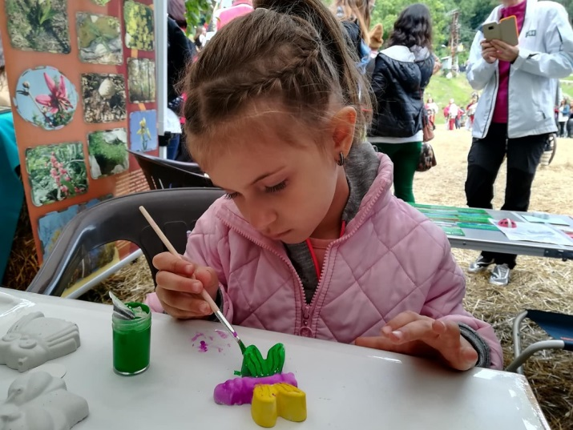
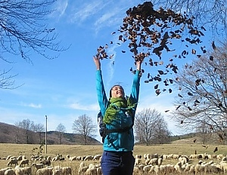
Очаквани резултати
В резултат от проекта ще бъдат проведени над 30 събития, направени над 100 публикации и в кампанията ще бъдат обхванати минимум 10 хиляди човека.
Като краен резултат ще бъде създаден капацитет в заинтересованите страни за мрежата и нейните възможности и в крайна сметка изградена и поддържана споделена визия за Натура 2000 в областта.

Slide 14
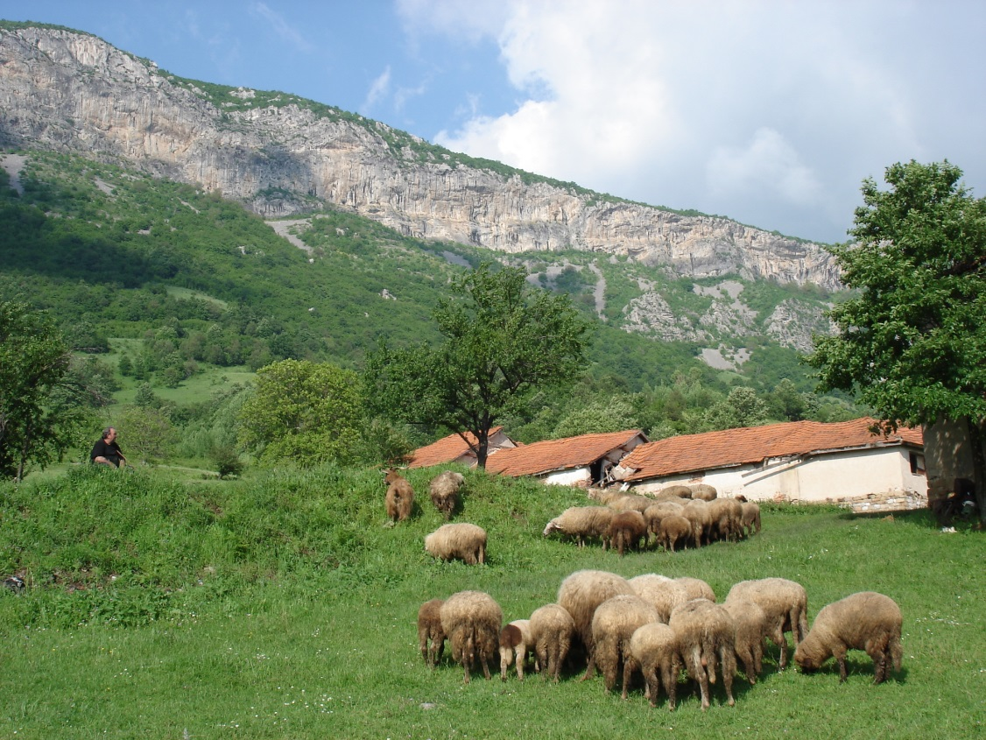
https://www.eufunds.bg/
Очакваме вашите въпроси !
Проект „Организиране и провеждане на информационна кампания за Натура 2000 зоните на територията на област с административен център Враца”, финансиран от Оперативна програма „Околна среда“, съфинансирана от Европейския съюз чрез Европейските структурни и инвестиционни фондове.

